Slide 1
Fundamental review of the trading book
(FRTB)
Wien, 2. Mai 2018
Johannes Morgenbesser
www.oenb.at

Slide 2
Übersicht
Was ist Marktrisiko?
Marktrisiko im Basler Akkord
Schwachstellen des jetzigen Marktrisikoregimes
Geschichte FRTB
Inhalt FRTB
FRTB Umsetzung in EU

Slide 3
1. Was ist Marktrisiko?
Marktrisiko = „Marktpreisveränderungsrisiko“
Basler Definition:
Market risk is defined as the risk of losses arising from movements in market prices. The risks subject to market risk capital charges include but are not limited to:
Default risk, interest rate risk, credit spread risk, equity risk, foreign exchange risk and commodities risk for trading book instruments; and
Foreign exchange risk and commodities risk for banking book instruments.
Handelsbuch: Positionen, die mit Handelsabsicht gehalten werden.
Bankbuch: Restliche Positionen.

Slide 4
2. Marktrisiko im Basler Akkord
Basler Ausschuss für Bankenaufsicht (Basel Committee on Banking Supervision, BCBS)
Basel 1 (1988): Kein Marktrisiko, nur Kreditrisiko.
Market Risk Amendment (1996)
Basel 2 (2004): Keine Marktrisikoänderungen
Application of Basel 2 to Market Risk (2005)
Basel 2.5 (2009)
Minimum capital requirements for market risk (Jänner 2016)
Basel 3 (Dezember 2017): keine Marktrisikoänderungen

Slide 5
2. Marktrisiko im Basler Akkord
1996:
Standardansatz
Internes Modell
Allg.- und spez. Zins- und Aktienkursrisiko, Fremdwährungsrisiko und Warenpositionsrisiko
Partial Use (per Risikokategorie) möglich
Value-at-Risk (VaR): 99%, 10 Tage
Mindesteigenmittelerfordernis:
$$\max\left(VaR_{t−1};m_{c}⋅VaR_{∅}\right)+DRC+max\left(sVaR_{t−1};m_{s}⋅sVaR_{∅}\right)$$

Slide 6
2. Marktrisiko im Basler Akkord
1996 + 2005:
Standardansatz
Internes Modell
Allg.- und spez. Zins- und Aktienkursrisiko, Fremdwährungsrisiko und Warenpositionsrisiko
Partial Use (per Risikokategorie) möglich
Value-at-Risk (VaR): 99%, 10 Tage
Mindesteigenmittelerfordernis:
$$\max\left(VaR_{t−1};m_{c}⋅VaR_{∅}\right)+DRC+max\left(sVaR_{t−1};m_{s}⋅sVaR_{∅}\right)$$
Default
Risk Charge

Slide 7
2. Marktrisiko im Basler Akkord
1996 + 2005 + 2009:
Standardansatz
Internes Modell
Allg.- und spez. Zins- und Aktienkursrisiko, Fremdwährungsrisiko und Warenpositionsrisiko
Partial Use (per Risikokategorie) möglich
Value-at-Risk (VaR): 99%, 10 Tage
Mindesteigenmittelerfordernis:
$$\max\left(VaR_{t−1};m_{c}⋅VaR_{∅}\right)+DRC+max\left(sVaR_{t−1};m_{s}⋅sVaR_{∅}\right)$$
$$IRC$$
Incremental
Risk Charge

Slide 8
3. Schwachstellen des jetzigen Marktrisikoregimes
Trennung Handelsbuch – Bankbuch
Standardansatz ist zu risikoinsensitiv
Keine Fallback Lösungen für interne Modelle
VaR ist mangelhaft bezüglich
Berücksichtigung des Tail-Risikos
Risikoaggregation
Inadäquate Berücksichtigung der Marktliquidität
Keine Berücksichtigung von möglichen Bewertungsfehlern
Unspezifische Modellvorgaben
Berechnung des Mindesteigenmittelerfordernisses ist inkonsistentes Stückwerk

Slide 9
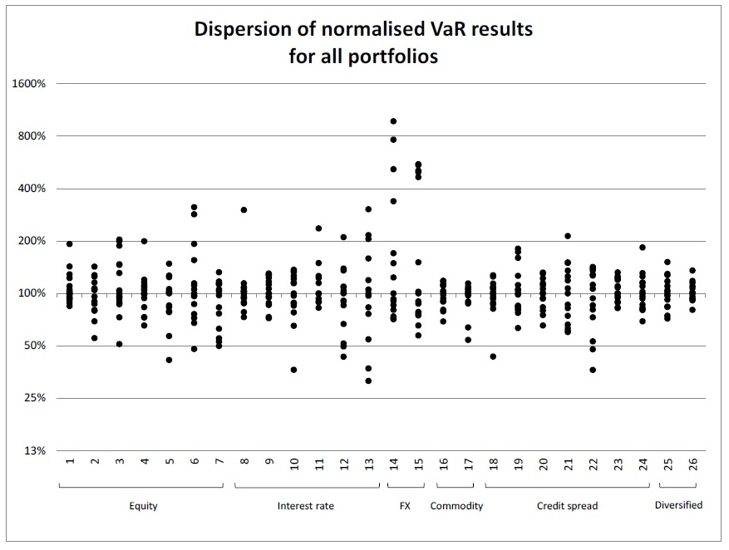
3. Schwachstellen des jetzigen Marktrisikoregimes
Große Modellierungsunterschiede

Slide 10
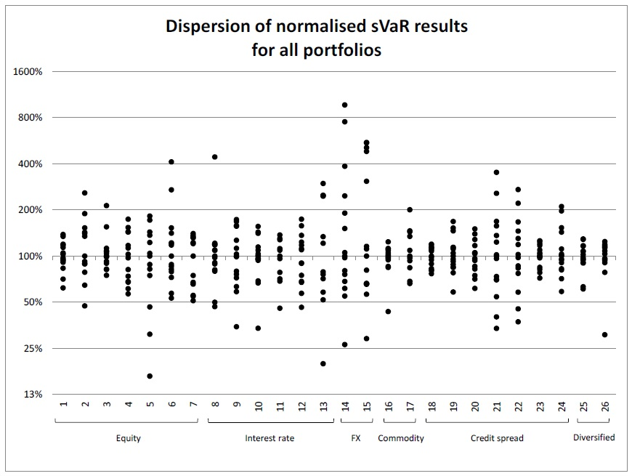
3. Schwachstellen des jetzigen Marktrisikoregimes
Große Modellierungsunterschiede

Slide 11
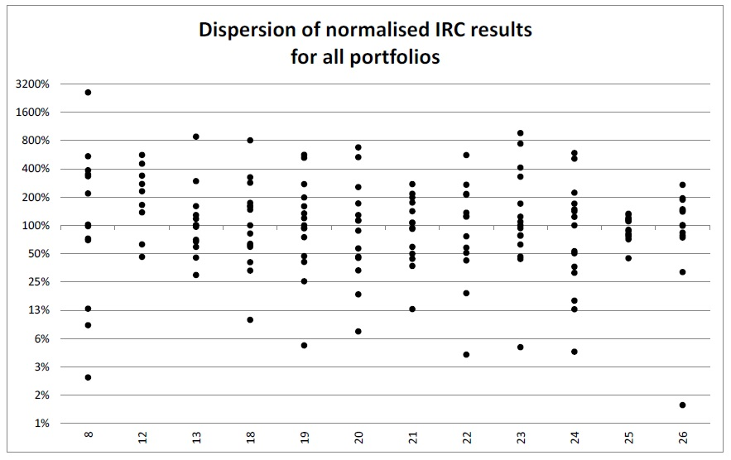
3. Schwachstellen des jetzigen Marktrisikoregimes
Große Modellierungsunterschiede

Slide 12
4. Geschichte FRTB
Jänner 2011: “Messages from the academic literature on risk measurement for the trading book”
Mai 2012: 1. FRTB Konsultationspapier
Oktober 2013: 2. FRTB Konsulationspapier
Dezember 2014: 3. FRTB Konsultatiospapier (outstanding issues)
Jänner 2016: “Minimum capital requirements for market risk”
Jänner 2017: “FAQs on market risk capital requirements”
Juni 2017: “Simplified alternative to the standardised approach” Konsultationspapier
März 2018: “Consultative Document: Revisions to the minimum capital requirements for market risk” + Update FAQs

Slide 13
5. Inhalt FRTB
Neue Handelsbuch – Bankbuch Zuordnung
Neuer Standardansatz (sensitivitätsbasiert)
Neue Partial-Use Logik (Trading Desks)
Neue qualitative Anforderungen für internes Modell
Insgesamt deutlich aufwändiger als jetziges Marktrisikoregime

Slide 14
5. Inhalt FRTB
Mindesteigenmittelerfordernis (MEME):
$$\max\left(ES_{t−1}+SS_{t−1},m_{c}⋅ES_{∅}+SS_{∅}\right)+DRC$$
Expected Shortfall (ES) anstelle von VaR
Stresskalibrierung in ES Berechnung integriert (kein eigener “Stressed ES”)
Kein IRC (nur DRC)
Einteilung in modellierbare und nicht modellierbare Risikofaktoren (NMRF)
Neue Tests zur Validierung der Modellgüte
Neue Fallback Lösung für interne Modelle
SS: Stress Scenario Risk
Measure für NMRF
Default Risk Charge

Slide 15
5. Inhalt FRTB
Expected Shortfall:
In einem ersten Schritt muss jeder modellierbare Risikofaktor einer „Broad risk factor category“ (IR,CS,EQ,FX,COM) zugeordnet werden.
$$ES_{t}=ρ⋅UES_{t}+\left(1−ρ\right)⋅\sum_{\begin{aligned}i∈ \\ \{IR,CS,EQ,FX,COM\}\end{aligned}}{UES_{t}^{i}}$$
$UES_{t}$ …“Unconstrained ES“, wobei alle modellierbaren Risikofaktoren gestresst werden
$UES_{t}^{i}$ …“Unconstrained ES“, wobei nur die Risikofaktoren der i-ten broad risk factor
category gestresst werden
$$ρ=0.5$$
Aufsichtsrechtlicher Korrelationsfaktor

Slide 16
5. Inhalt FRTB
Expected Shortfall:
$$UES_{t}^{∗}=PES_{t}^{RS,∗}⋅\max\left(\frac{PES_{t}^{FC,∗}}{PES_{t}^{RC,∗}} ,1\right)$$
$PES_{t}$…Partial Expected Shortfall
$$\frac{1}{60}⋅\sum_{k=0}^{59}{\frac{PES_{t−k}^{RC}}{PES_{t−k}^{FC}}}≥75\%$$
Full set of risk factors, Curent period
Reduced set of risk factors, Stress period
Reduced set of risk factors, Current period

Slide 17
5. Inhalt FRTB
Expected Shortfall:
$$PES_{t}^{∗,∗}=\sqrt{{\left(PES_{t}^{∗,∗}\left(T\right)\right)}^{2}+\sum_{j>1}{{\left(PES_{t}^{∗,∗}\left(T,j\right)⋅\sqrt{\frac{LH_{j}−LH_{j−1}}{10}}\right)}^{2}} }$$
$PES_{t}\left(T\right):$ (a) Konfidenzniveau 97,5%
(b) Verwendete Szenarien basieren auf 10-Tages Veränderungen
(c) Alle modellierbaren Risikofaktoren werden gestresst
$PES_{t}(T,j)$: (a) Konfidenzniveau 97,5%
(b) Verwendete Szenarien basieren auf 10-Tages Veränderungen
(c) Nur jene Risikofaktoren werden gestresst, deren zugewiesener Liquiditätshorizont
größer oder gleich $LH_{j}$ ist

Slide 18
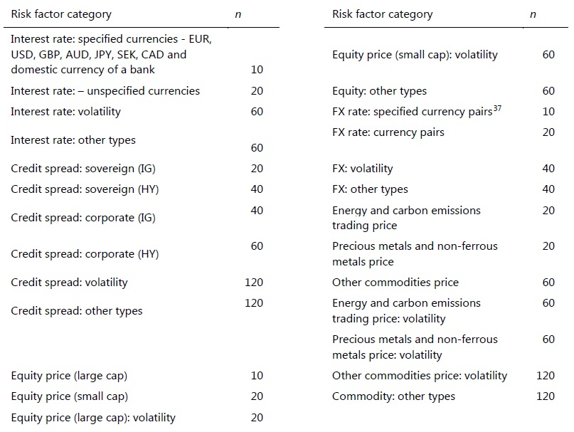
5. Inhalt FRTB
Expected Shortfall:
$$PES_{t}^{∗,∗}=\sqrt{{\left(PES_{t}^{∗,∗}\left(T\right)\right)}^{2}+\sum_{j>1}{{\left(PES_{t}^{∗,∗}\left(T,j\right)⋅\sqrt{\frac{LH_{j}−LH_{j−1}}{10}}\right)}^{2}} }$$
$PES_{t}\left(T\right):$ (a) Konfidenzniveau 97,5%
(b) Verwendete Szenarien basieren auf 10-Tages Veränderungen
(c) Alle modellierbaren Risikofaktoren werden gestresst
$PES_{t}(T,j)$: (a) Konfidenzniveau 97,5%
(b) Verwendete Szenarien basieren auf 10-Tages Veränderungen
(c) Nur jene Risikofaktoren werden gestresst, deren zugewiesener Liquiditätshorizont
größer oder gleich $LH_{j}$ ist

Slide 19
5. Inhalt FRTB
Backtesting auf Trading Desk Ebene:
Für jeden Trading Desk müssen folgende Bedingungen in den letzten 250 Arbeitstagen erfüllt gewesen sein:
99% 1-Tages VaR: Maximal 12 Überschreitungen in den letzten 250 Arbeitstagen
97,5% 1-Tages VaR: Maximal 30 Überschreitungen in den letzten 250 Arbeitstagen
Diese Bedingung müssen für die sogenannten hypothetischen und für die tatsächlichen P&Ls erfüllt sein.
Falls nicht erfüllt, dann MEME Berechnung für diesen Trading Desk im Standardansatz

Slide 20
5. Inhalt FRTB
P&L Attribution Test auf Trading Desk Ebene:
Vergleich zwischen hypothetical P&L und risk-theoretical P&L (Differenz ergibt sogenannte unexplained P&L)
Berechnung zweier statistischen Tests auf Trading Desk Ebene
Je nach Testergebnis, MEME Berechnung für diesen Trading Desk mit internem Modell, mit Standardansatz oder mit einer Linearkombination aus internem Modell und Standardansatz.*
* Gemäß 2018er Konsultationspapier

Slide 21
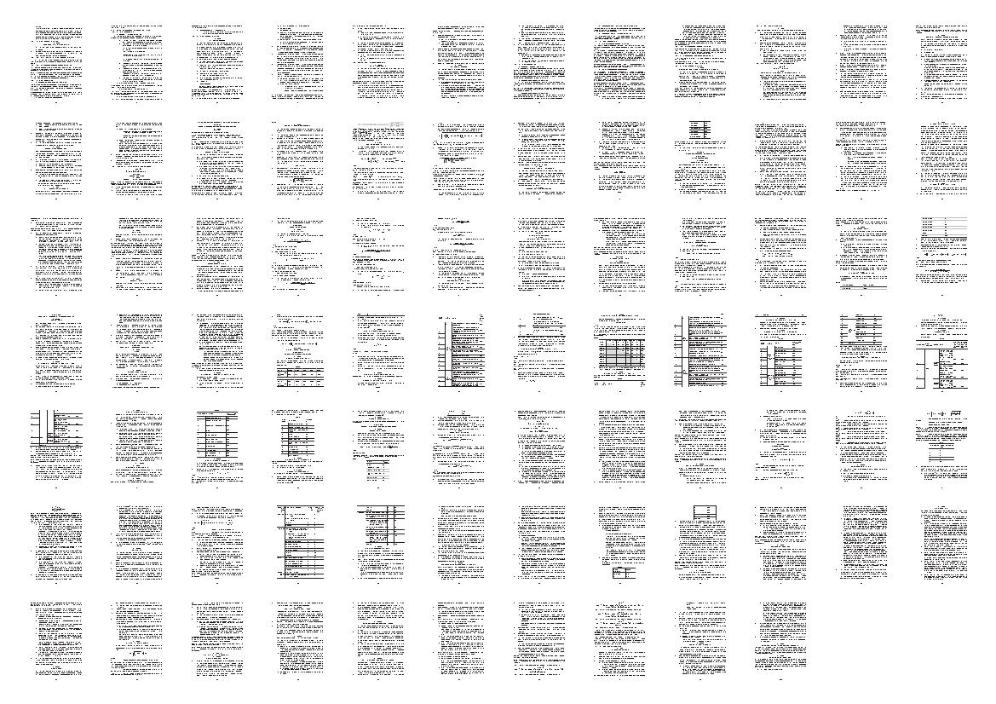
6. FRTB Umsetzung in EU
Gesetzesvorschlag der Europäischen Kommission (Nov. 2016)
Derzeit Trilog (Vor-) Verhandlungen
2018er Konsultationspapier „kommt dazwischen“
$−>$ Ausgang der Verhandlungen ungewiss
Gesetzesvorschlag
enthält 13 RTS
(Regulatory Technical
Standards) und eine
Guideline, welche von
der EBA auszuarbeiten
sind.

Slide 22
Vielen Dank für Ihre Aufmerksamkeit!

